Slide 1
Государственное бюджетное профессиональное образовательное учреждение Пензенской области «Сердобский многопрофильный техникум»
Специальность
36.02.01 Ветеринария
442893 Пензенская область г.Сердобск,ул.Энергетиков,2
Тел. (84167) 2-48-36
442895 Пензенская область г.Сердобск, ул. Гагарина,30
Тел. (84167) 2-20-43
masterspt@sura.ru
smt58.3dn.ru

Slide 2
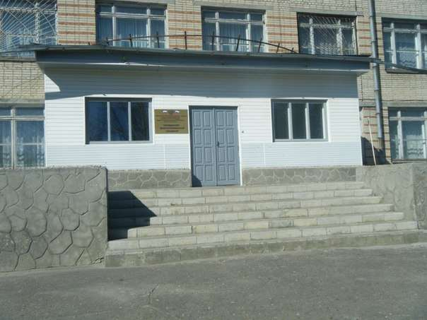
ГБПОУ ПО «СМТ» было основано 11 апреля 1961 года. В 2006 году техникум был реорганизован путем присоединения ГОУ НПО профессионального училища №20 г.Сердобска. В 2007 году было присоединено ГОУ НПО ПУ-35 р.п. Беково, которое стало в последствии Бековским филиалом. В 2012 году был присоединен Сердобский сельскохозяйственный техникум, а 2013 году ГОУ НПО ПУ-34 р.п. Колышлей, которое стало Колышлейским филиалом Сердобского многопрофильного техникума.
В настоящее время в техникуме обучаются более 700 человек.

Slide 3
Специальность «Ветеринария»
Ветеринария
От латинского veterinarius - ветеринарная медицина.
Отрасль науки, которая занимается профилактикой, диагностикой и лечением болезней, а также расстройствами и травмами животных

Slide 4
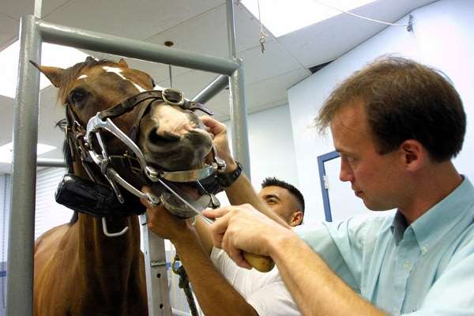
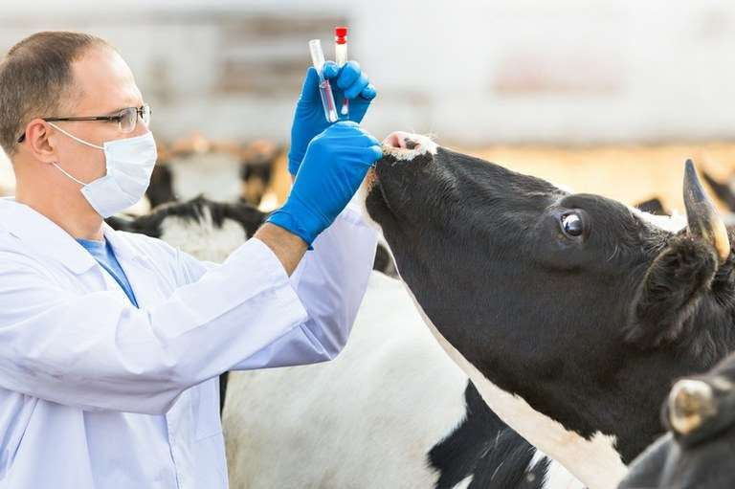
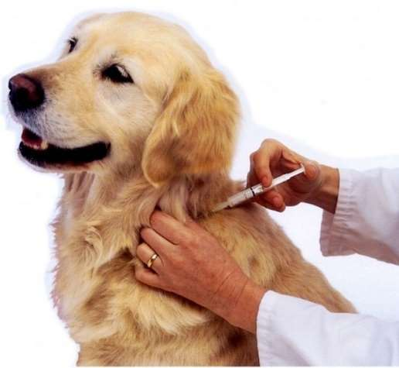
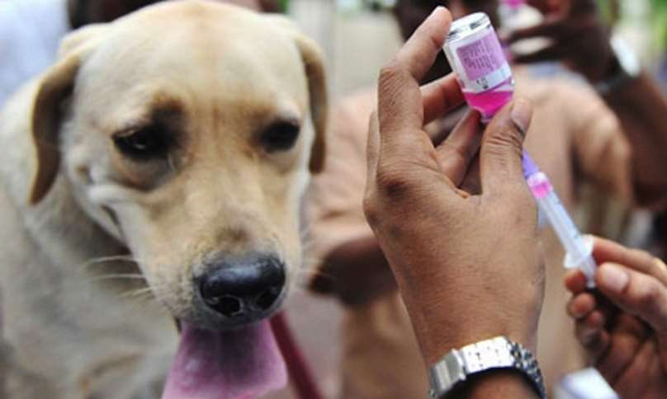
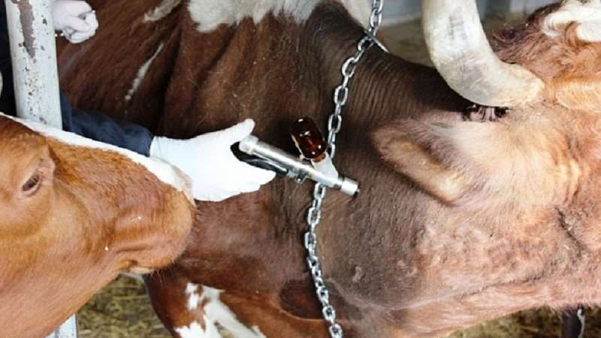
Специальность «Ветеринария»
Трудовая деятельность ветеринара
Организация и осуществление деятельности по оказанию ветеринарных услуг путем проведения профилактических, диагностических и лечебных мероприятий.

Slide 5
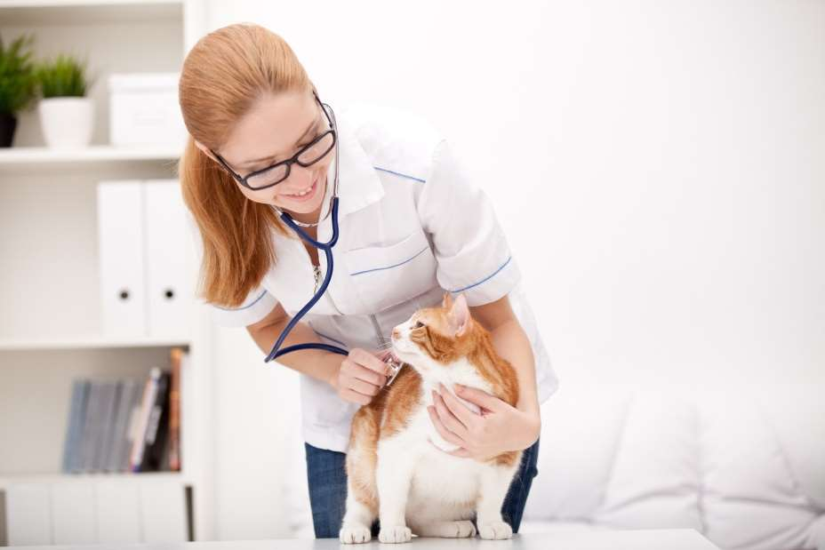
Специальность «Ветеринария»
Профессиональные компетенции:
-осуществление зоогигиенических, профилактических и ветеринарносанитарных мероприятий;
-участие в диагностике и лечении заболеваний сельскохозяйственных животных;
-участие в проведении ветеринарно-санитарной экспертизы продуктов и сырья животного происхождения;
-проведение санитарно-просветительской деятельности.

Slide 6
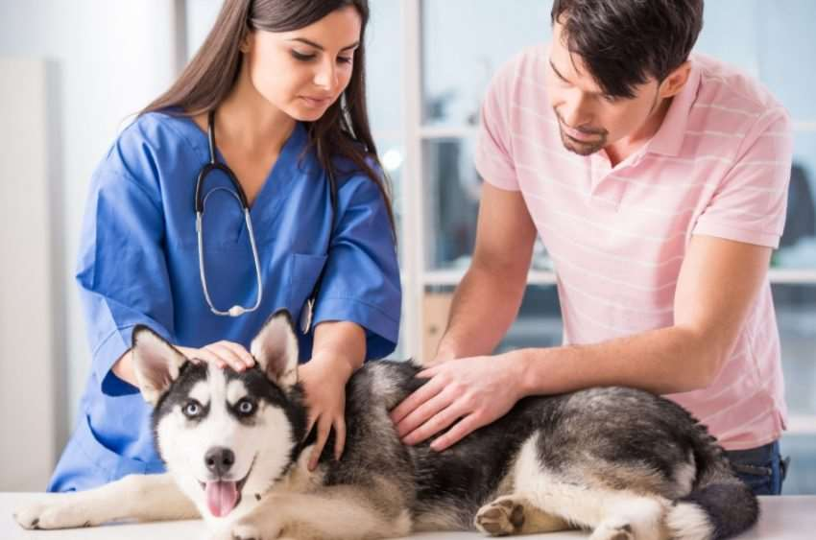
Специальность «Ветеринария»
Ветеринария – очень интересная и добрая профессия.
Человек, выбирающий профессию ветеринарного фельдшера должен обладать большим чувством ответственности, а главное, любовью к животным, что очень важно, так как от этого зависит здоровье пациентов, авторитет врача и даже его материальное благополучие.
Необходимо терпение и умение общаться. Нередко приходится нести ответственность за жизнь и самочувствие не только животного, но и его хозяина. Есть люди, для кого его питомец - превыше всего остального. Если он погибнет, они сами будут на грани нервного срыва. Когда счет идет на минуты, нужно принимать быстрые и правильные решения, действовать на свой страх и риск.

Slide 7
Где востребованы ветеринары?
Специальность «Ветеринария»

Slide 8
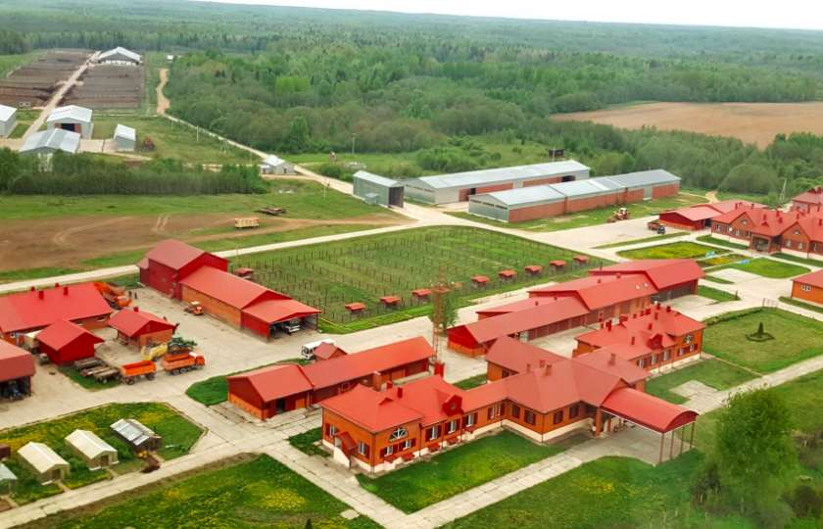
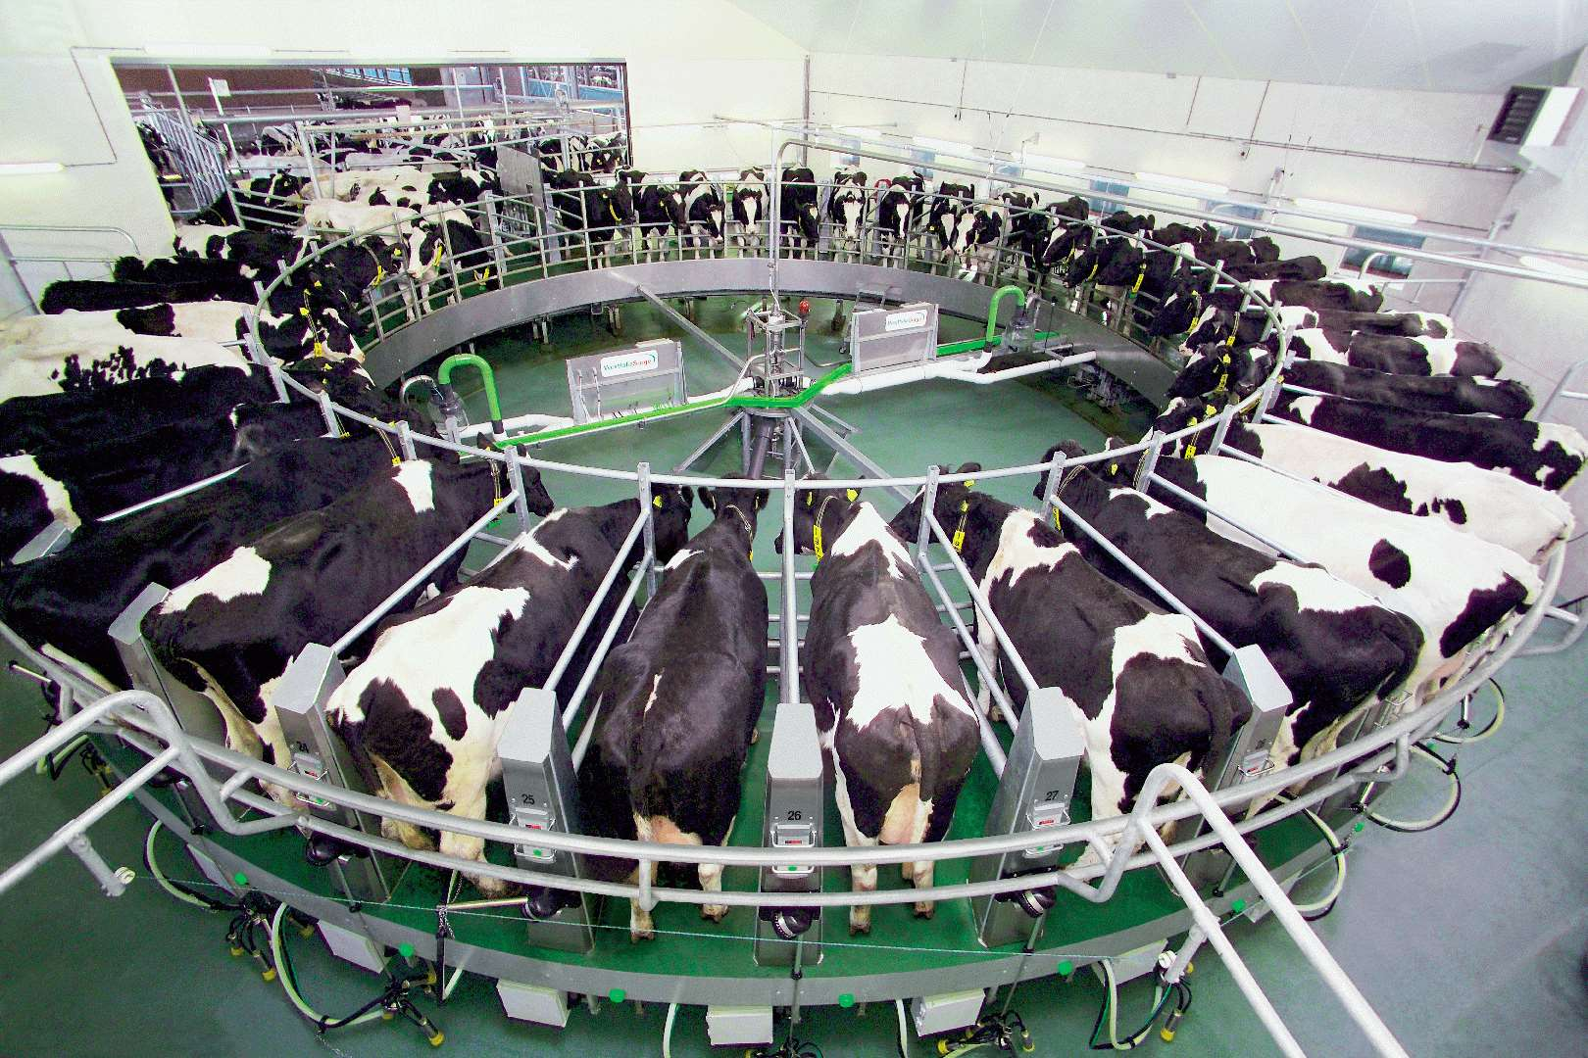
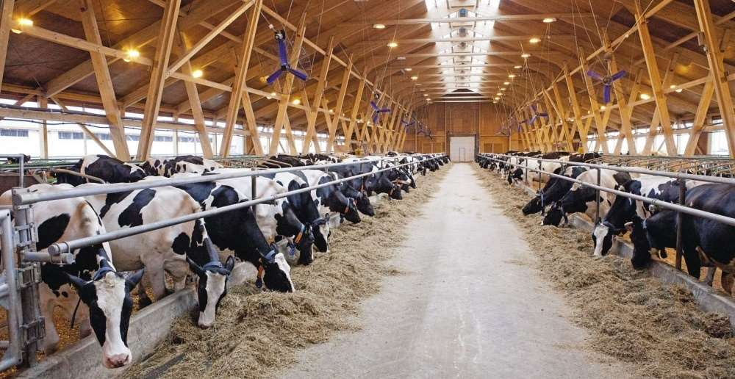
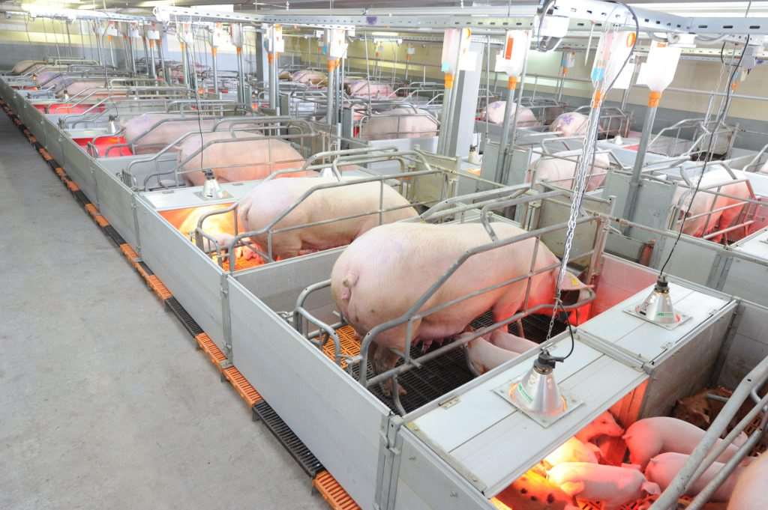
Специальность «Ветеринария»
Сельскохозяйственные предприятия
Крупные животноводческие комплексы по производству молока и мяса

Slide 9
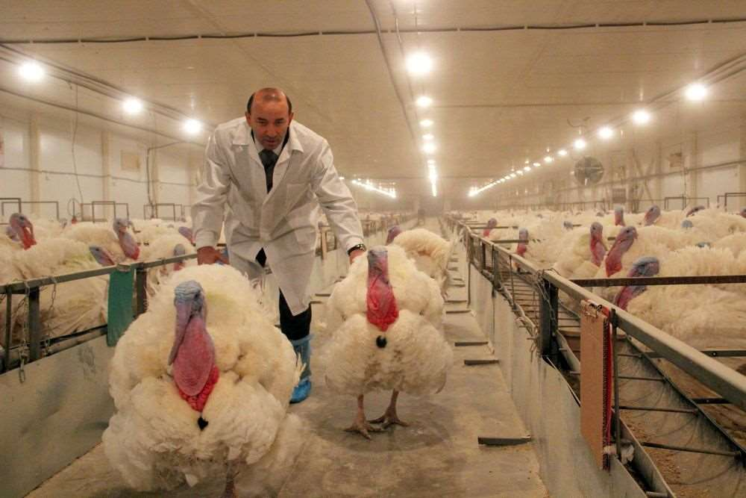
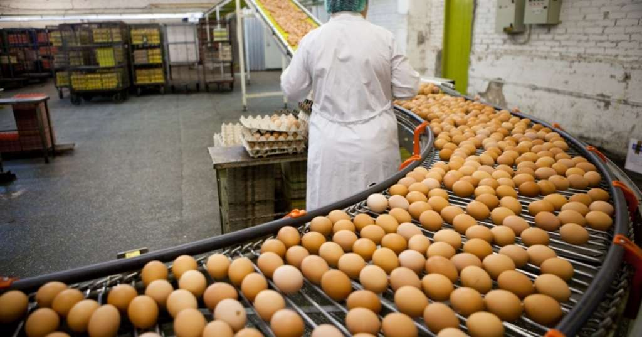
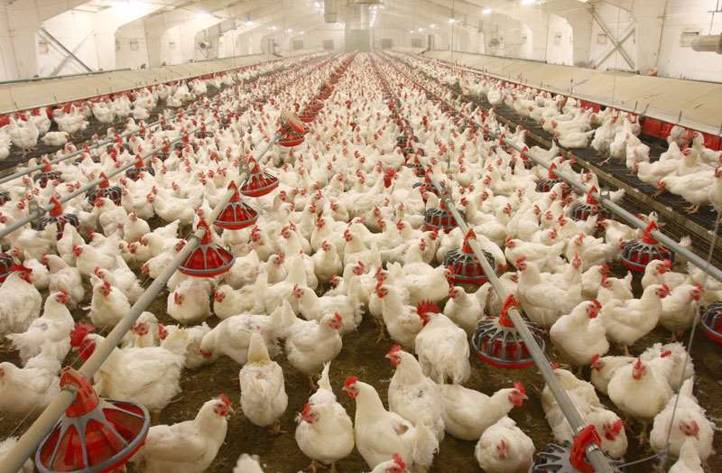
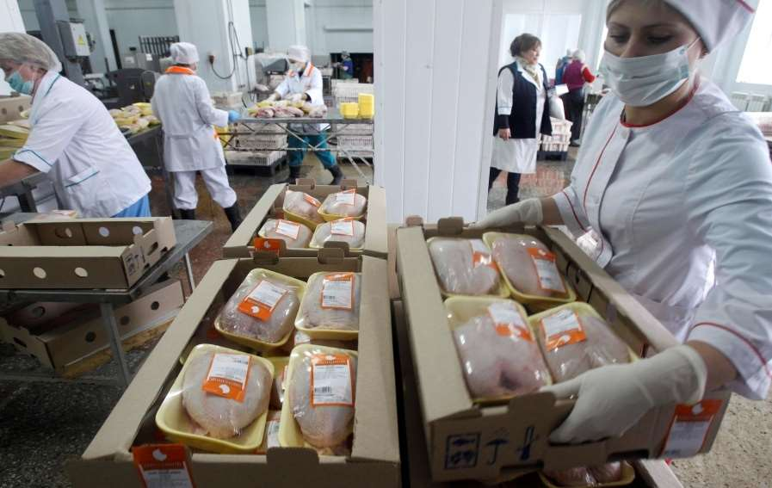
Специальность «Ветеринария»
Птицефабрики по производству мяса и яиц

Slide 10
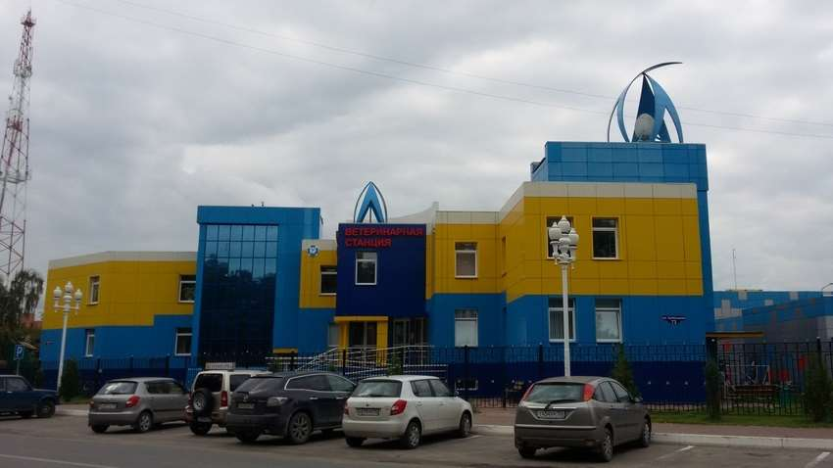
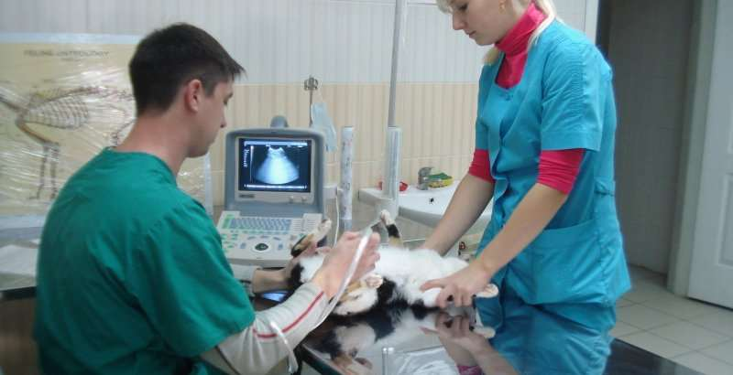
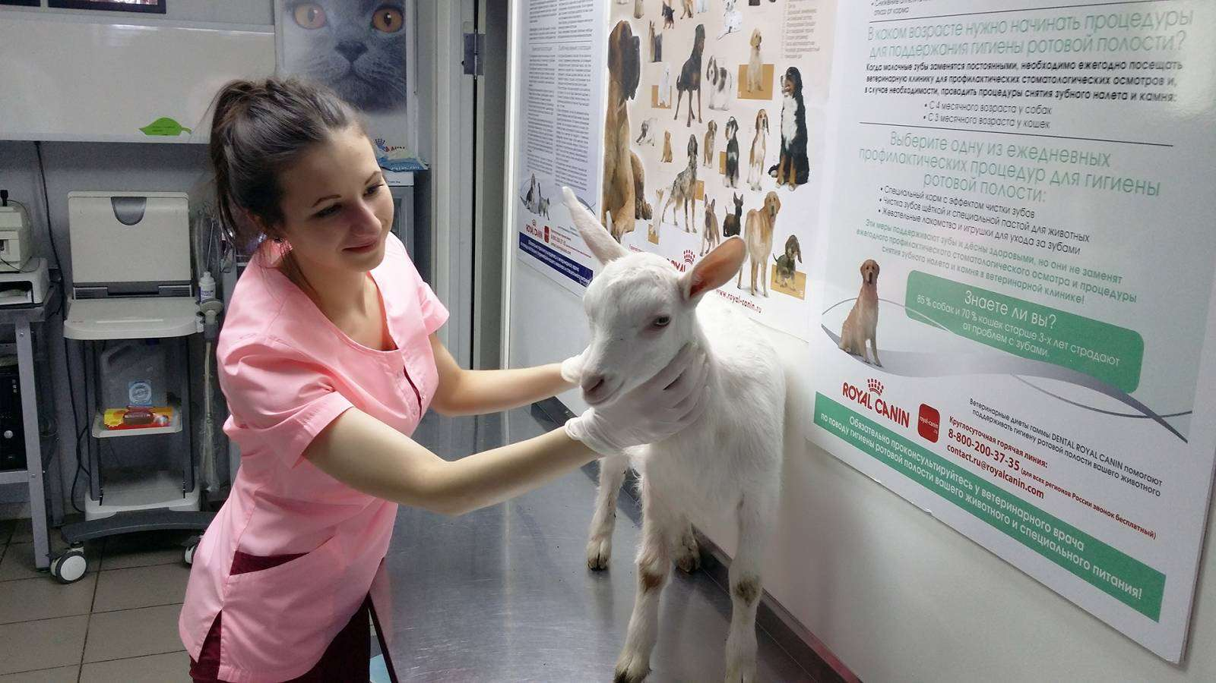
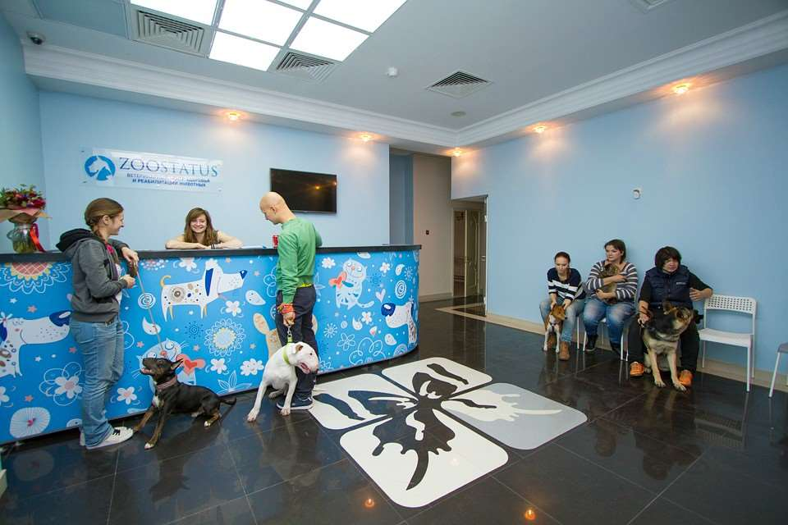
Специальность «Ветеринария»
Ветеринарные станции и клиники

Slide 11
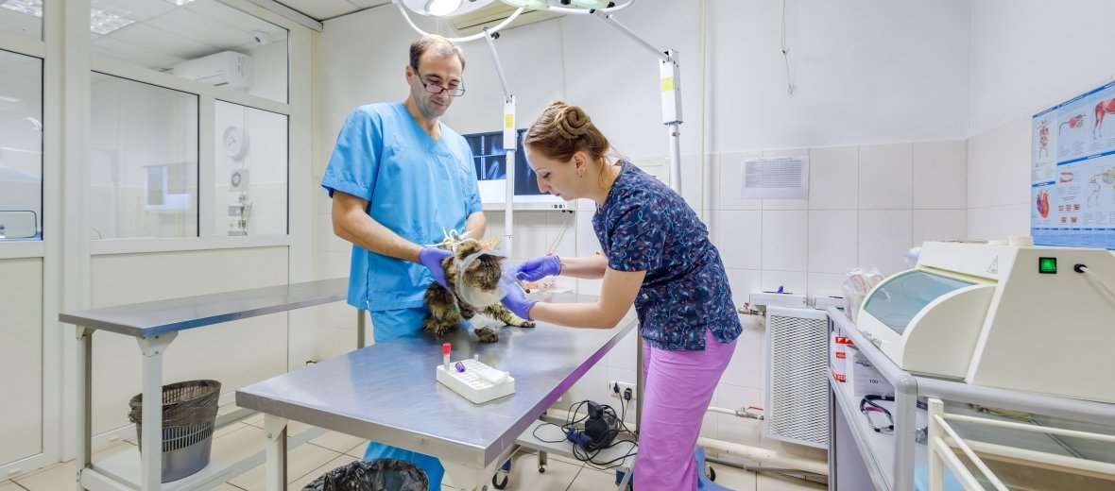
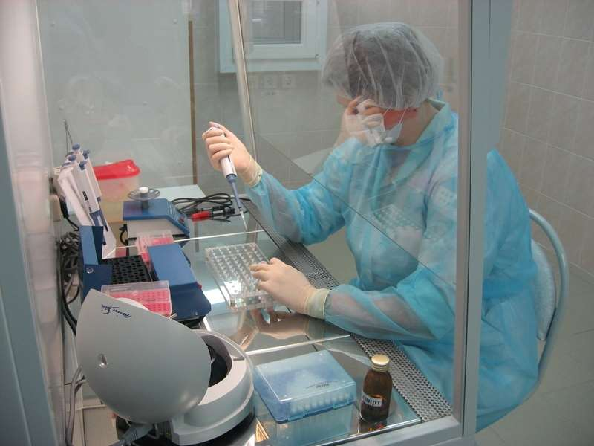
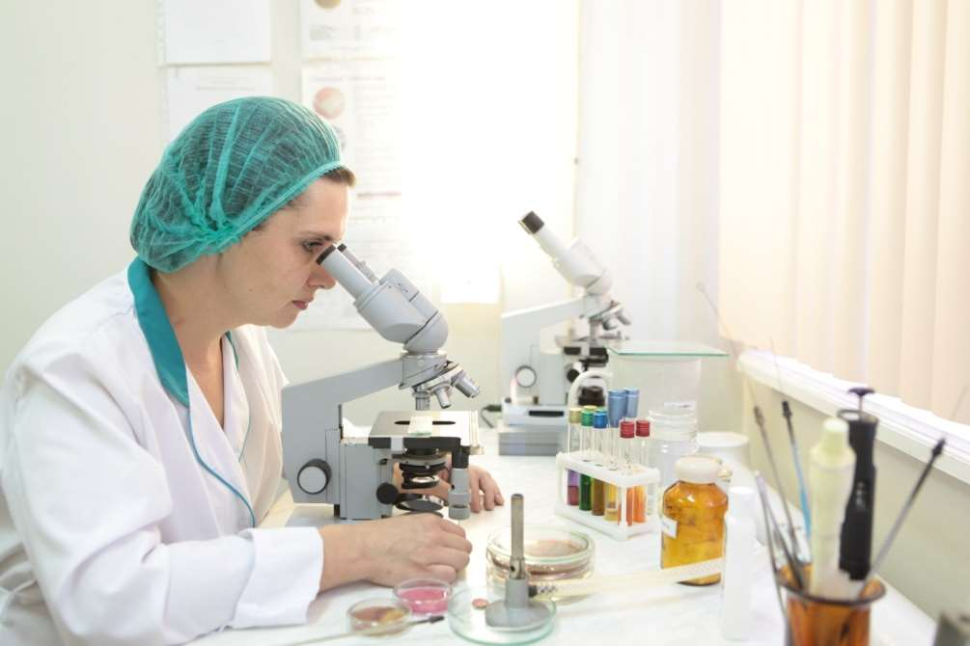
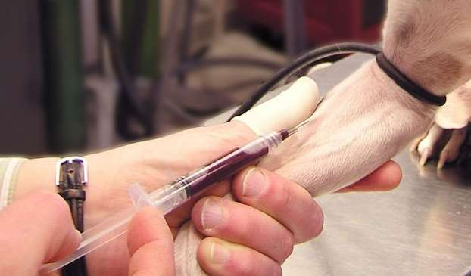
Специальность «Ветеринария»
Ветеринарные лаборатории

Slide 12
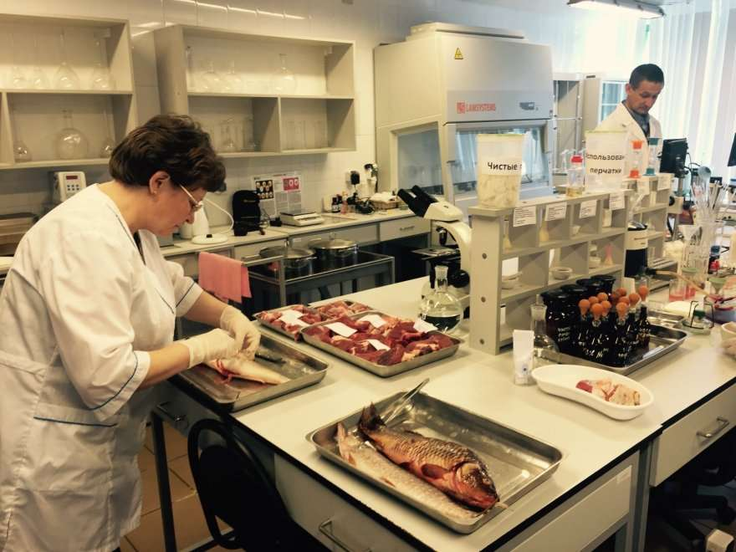
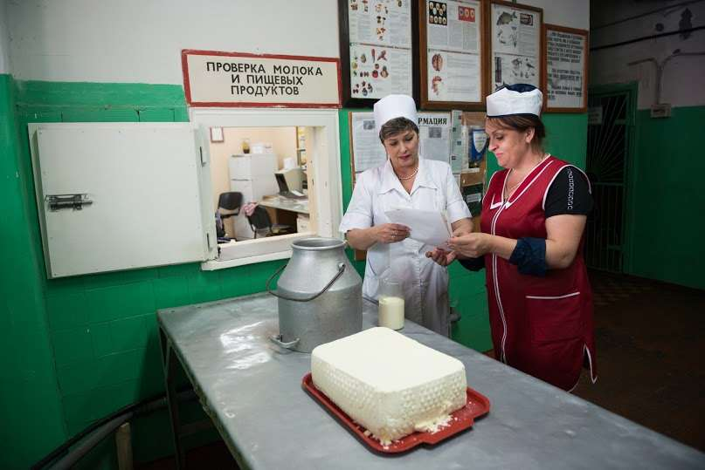
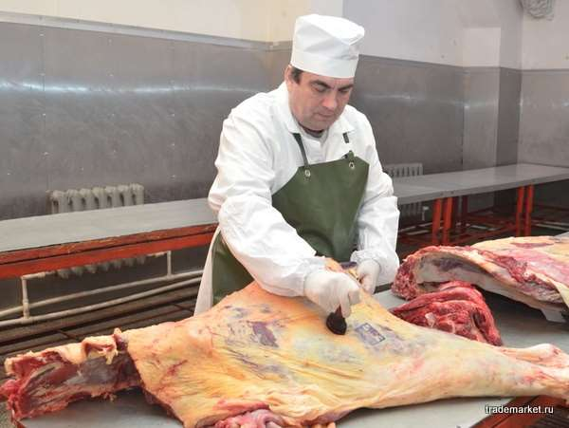
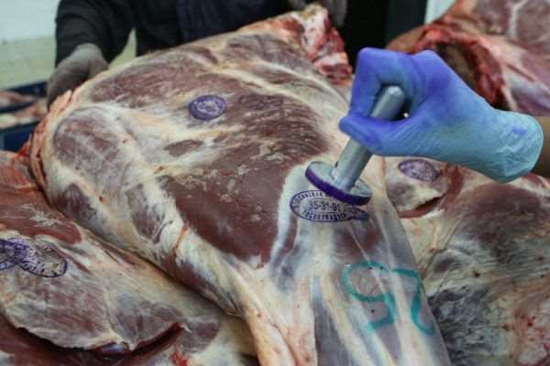
Специальность «Ветеринария»
Лаборатории ветеринарно-санитарной экспертизы на рынках

Slide 13
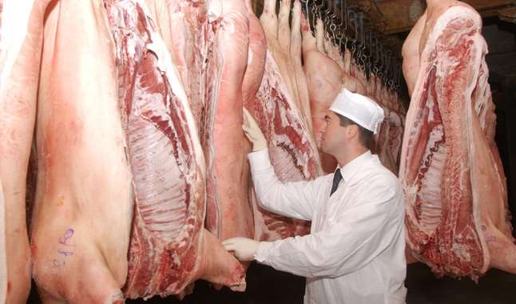
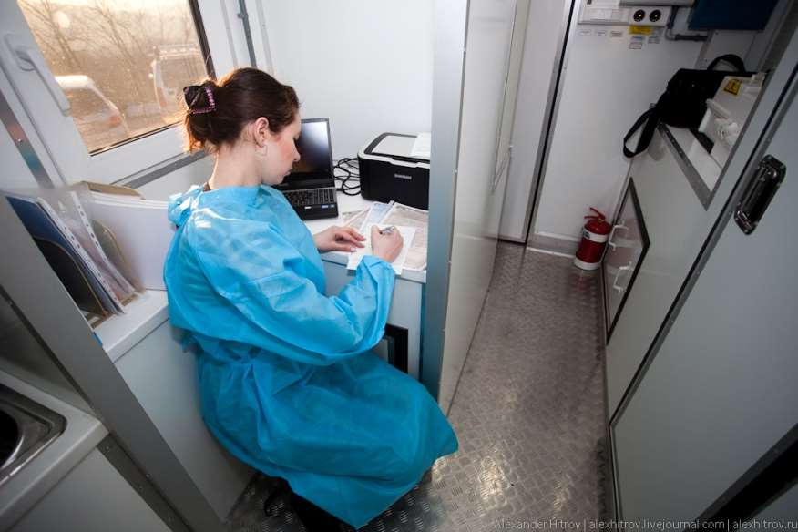
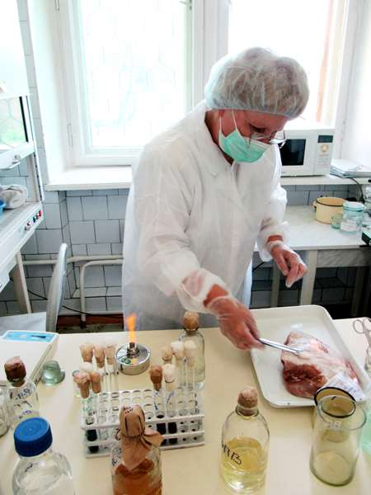
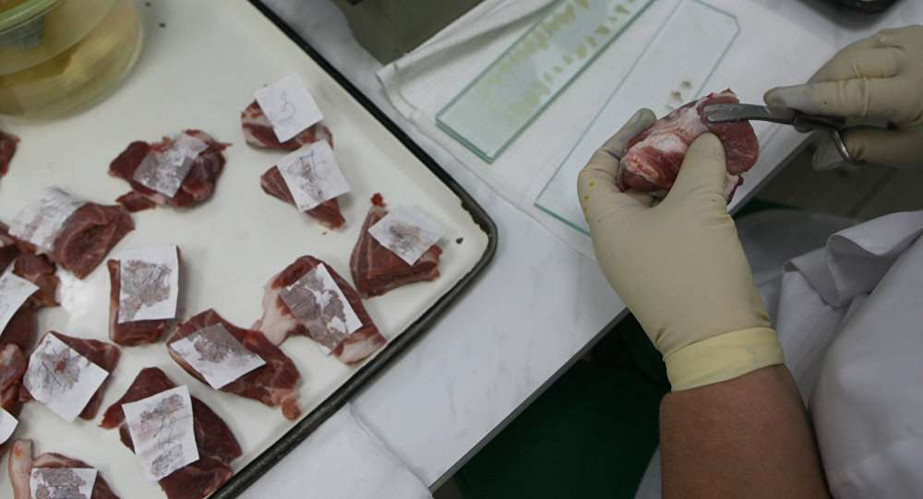
Специальность «Ветеринария»
Мясокомбинаты

Slide 14
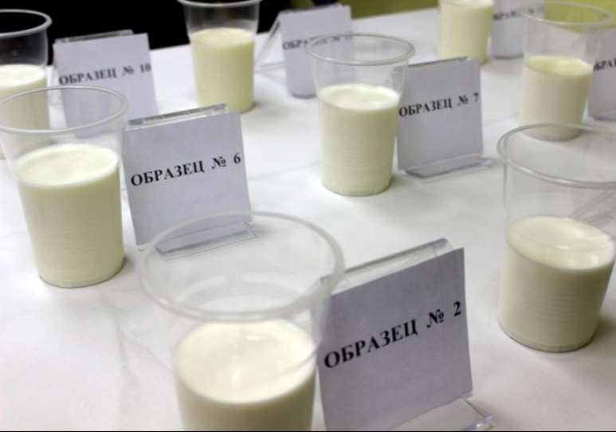
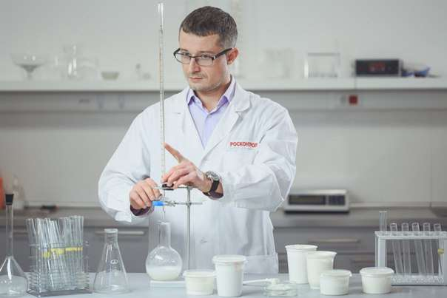
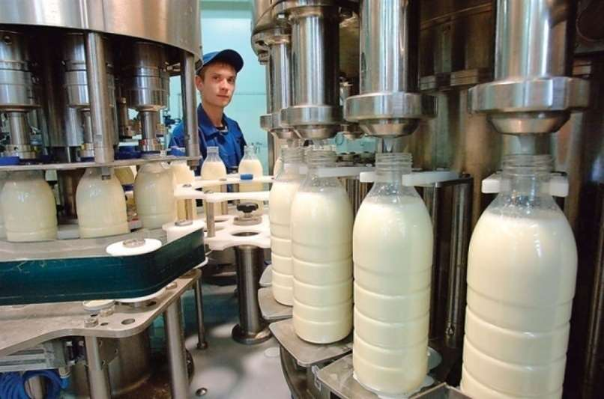
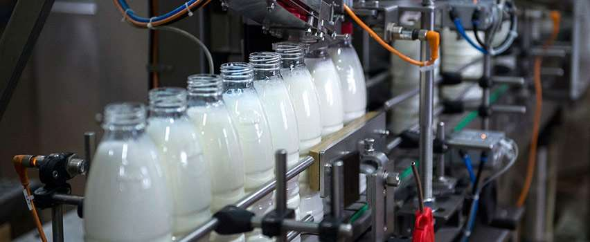
Специальность «Ветеринария»
Молокозаводы

Slide 15
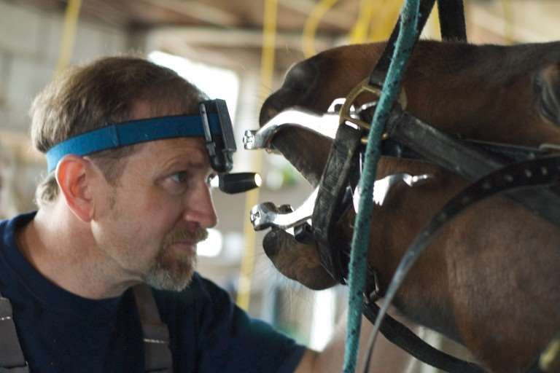
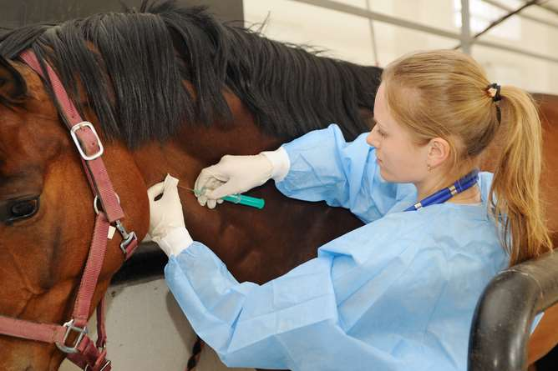
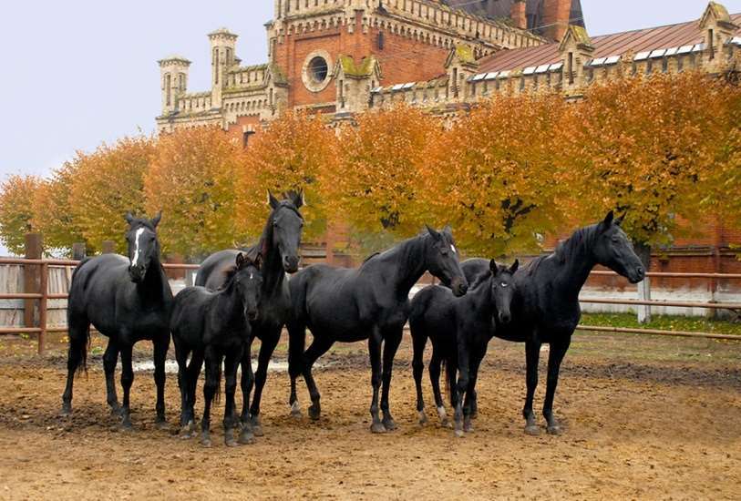
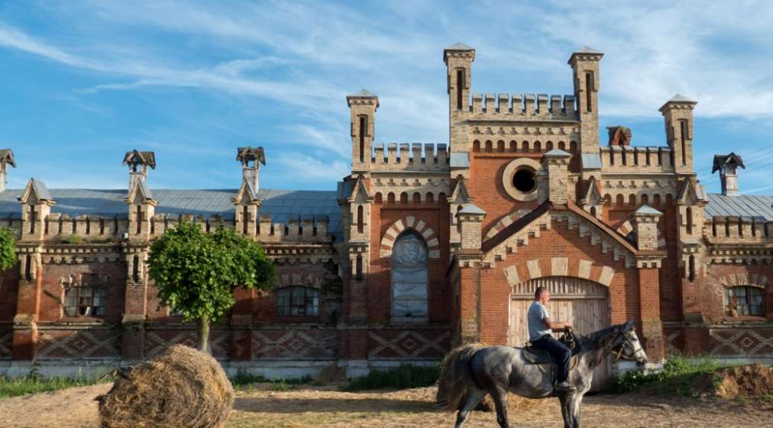
Специальность «Ветеринария»
Конезаводы и ипподромы

Slide 16
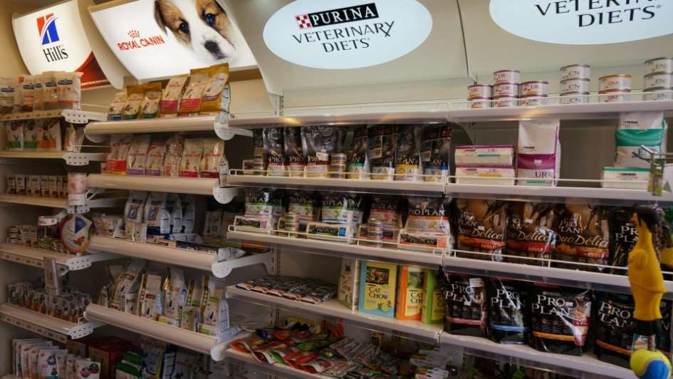
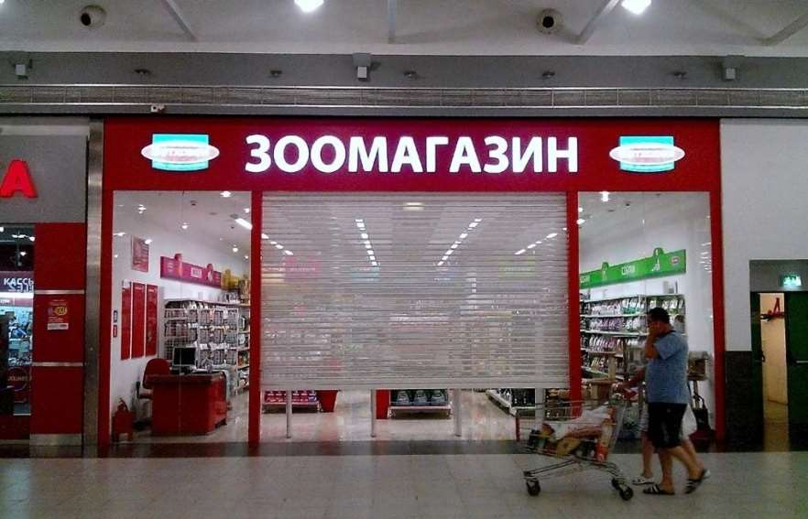
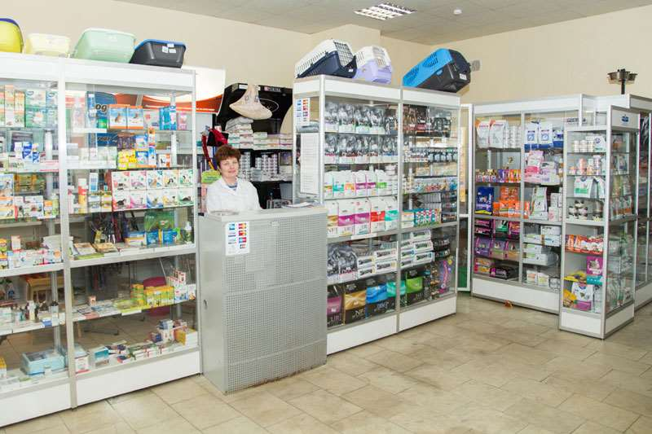
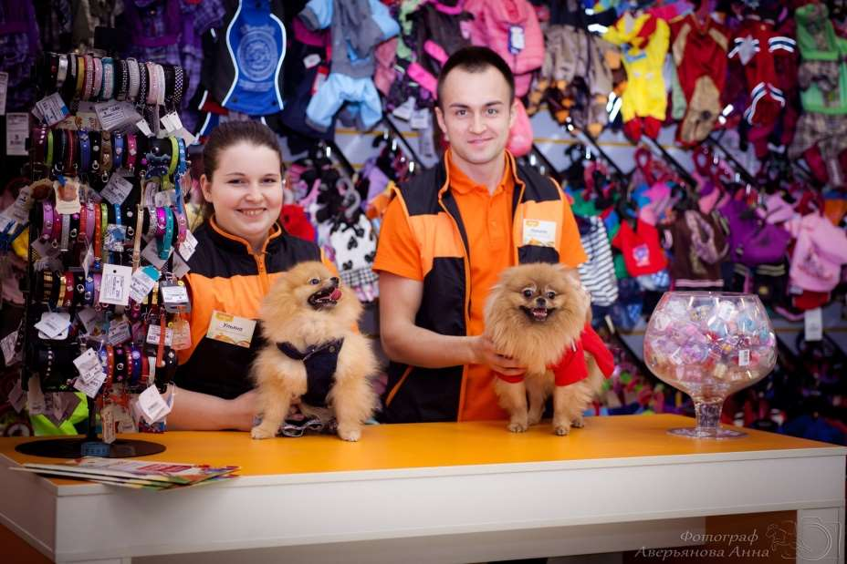
Специальность «Ветеринария»
Ветеринарные аптеки, магазины зооветеринарных товаров

Slide 17
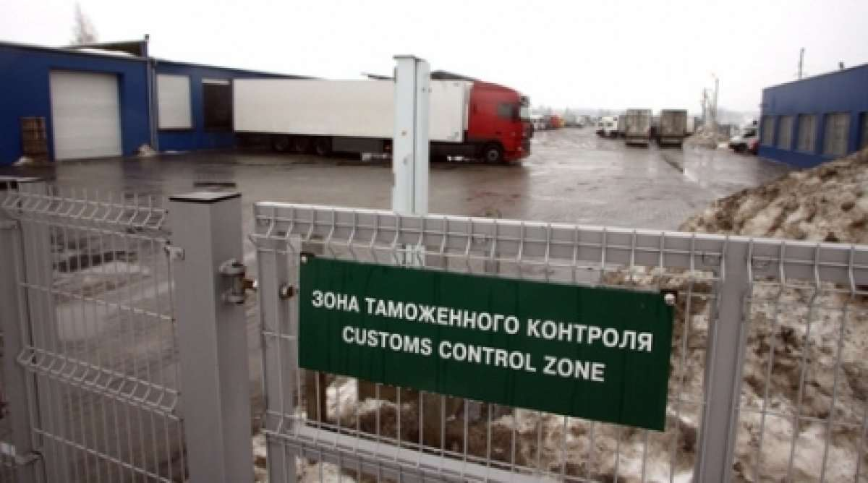
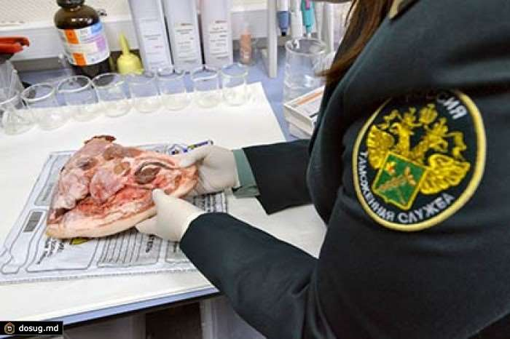
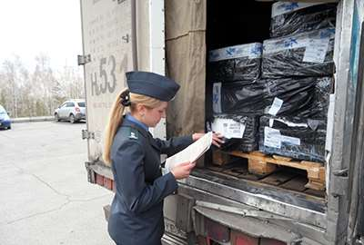
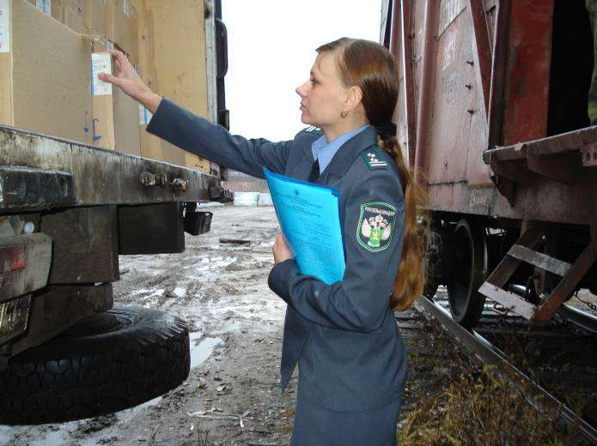
Специальность «Ветеринария»
Ветеринарный контроль на таможнях и транспорте

Slide 18
Специальность «Ветеринария»
Форма обучения – очная
Срок обучения на базе основного общего образования – 3 года 10 мес.
Присваиваема квалификация – ветеринарный
фельдшер
Прием осуществляется на общедоступной основе
Размер академической стипендии – 743 руб.
Размер социальной стипендии – 1114,50 руб.

Slide 19
Перечень документов для поступления:
Специальность «Ветеринария»
Аттестат и его копия
Копия паспорта
4 фото размеров 3х4
Заявление и согласие на зачисление
Иногородним предоставляется общежитие

Slide 20
Спасибо за внимание!
Приходите к нам и вы не пожалеете о своём выборе!

